Slide 1
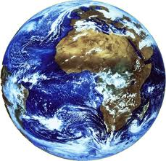
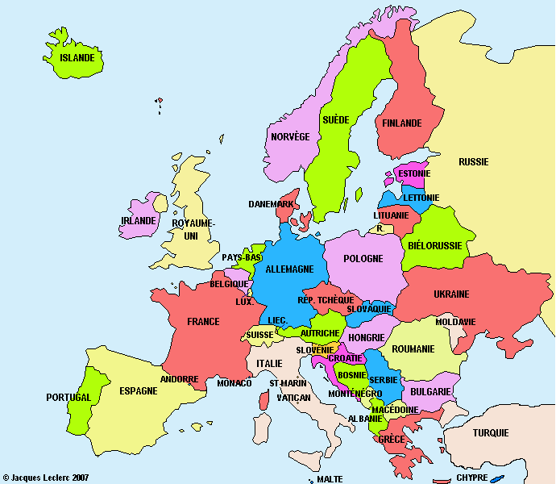
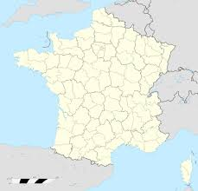
Mon école
Moi
Ma planète : la Terre
Mon quartier
Mon arrondissement :
Mon continent : l’Europe
Ma ville :
Mon pays : la France

